Slide 1

Diferentes causas sobre el golpe de Estado de 1973
Material de Apoyo 6°Básico
Historia y Geografía
Profesora Jacqueline Contreras Ch.

Slide 2
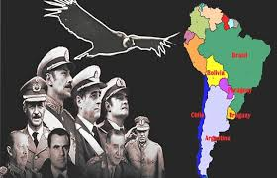
1.-La intervención de Estados Unidos
Esta ocupación de las instituciones estatales por parte de los
militares (…) se concretaba a partir de golpes de Estado. (…)
Con la elección de Allende comenzó un complot militar y
una campaña desestabilizadora (…). Las intervenciones de
Estados Unidos para impedir que Allende asumiera el poder
y luego para derrocarlo, transformaron el golpe de Estado en
Chile en un modelo para toda la región latinoamericana. El
caso chileno se ha transformado en el ejemplo más claro de
la intervención estadounidense en la región para instalar una
dictadura de seguridad nacional.
Operación Cóndor: 40 años después (2016).
Buenos Aires: CIPDH UNESCO. (Adaptado)

Slide 3
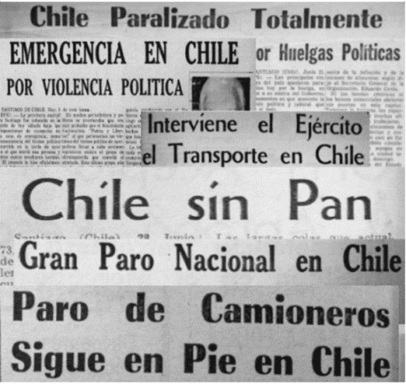
2.-Las acciones de la oposición. Extrema derecha
La oposición redobló sus acciones, no limitándose a atacar al
gobierno a través de la prensa o del debate parlamentario;
empezaron también nuevas formas de oposición, como las
destinadas a desestabilizar la economía, y las que buscaban
provocar el desorden público, a través de huelgas y de
manifestaciones en las calles (…) todo ello creó un contexto
general en el que la violencia –o la posibilidad de usarla–
empezó a caracterizar más y más la vida diaria.
Del Pozo, J. (1992) Rebelde, reformistas y revolucionarios.
Santiago: Documentas. (Adaptado

Slide 4
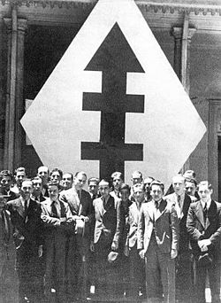
3.-La aparición del Partido Demócrata Cristiano
La emergencia de un partido de centro (…) como lo era la
Democracia Cristiana (DC), produjo cambios importantes
(…) constituyendo un nuevo factor problemático. Se ha
hablado reiteradamente del efecto (…) que este partido
originó, al impulsar tanto a la izquierda como a la derecha a
los extremos, justamente porque este nuevo centro [que no
establece alianzas con otro sector político] les disputaba
electorado a ambos sectores.
Torres, I. (2009). La década de los sesenta en Chile: La utopía como
proyecto. Santiago: Historia Actual Online. (Adaptado

Slide 5
4.-Las consecuencias de la democratización
Este proceso de ampliación del voto produce que los nuevos sectores incorporados al sistema político vean en el voto un canal a través del cual pueden expresar sus aspiraciones. (…) Si bien el sistema se hace más democrático, se hace también más conflictivo (…)
Al cabo de 15 años (…), la industrialización sustitutiva comenzó a perder impulso. Desde mediados de la década de 1950, Chile no logró encontrar una nueva estrategia de desarrollo (…) paralelamente, aumentan en forma cada vez más acelerada las aspiraciones de las personas, registrándose un desequilibrio creciente entre expectativas sociales y progreso real.
Boeninger, E. et al. (1977). Chile: su futura democracia. En: Futura
institucionalidad de la paz en Chile, Cisec. (Adaptado

Slide 6
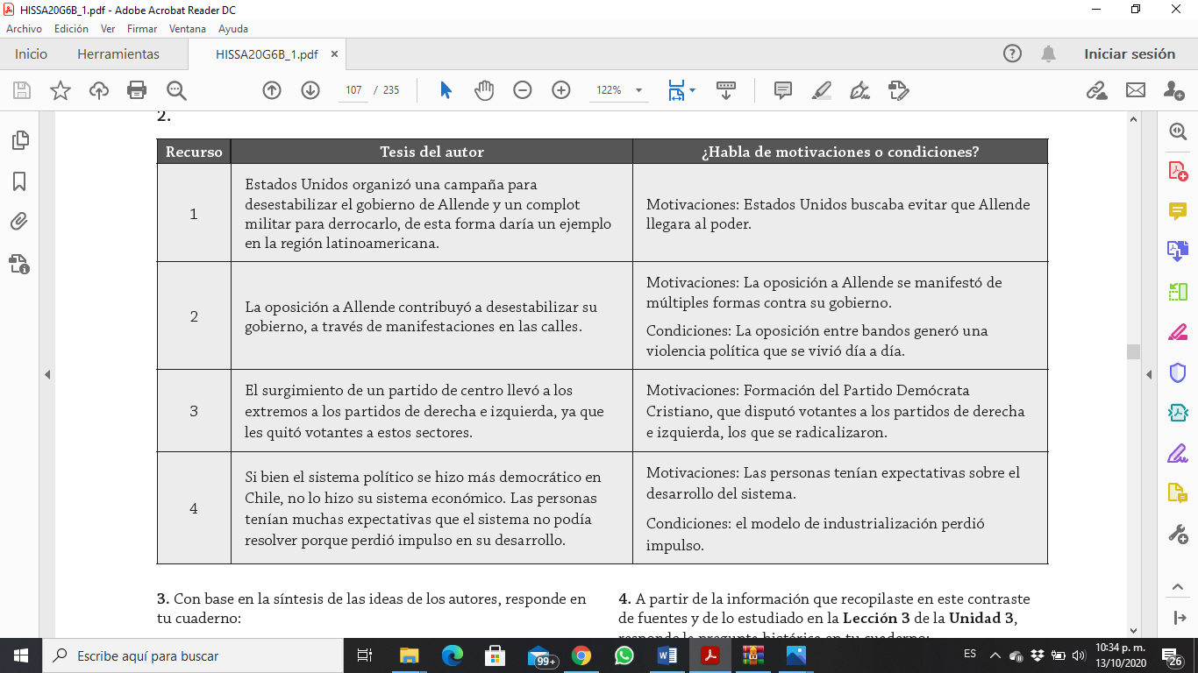
Síntesis de las causa del Golpe de Estrado

